Slide 1
SCSS
CSS | + | Zmienne Zagłębienia Manipulacja kolorami i arytmetyka Podział na pliki Wycinki Dziedziczenie Pętle Słowniki, Zbiory, Tablice

Slide 2
agenda
Trochę składni
Trochę praktyki
Może jakiś przykład

Slide 3
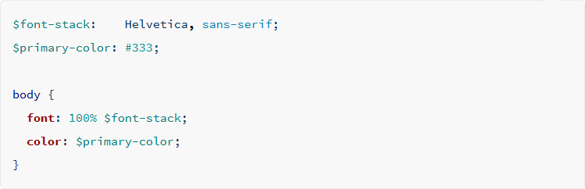
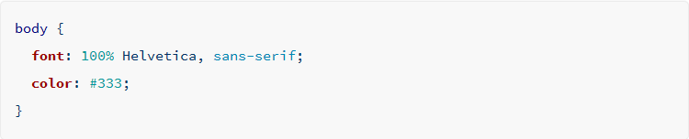
Zmienne

Slide 4
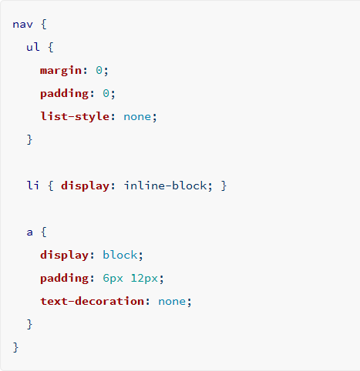
Zagłębienia

Slide 5
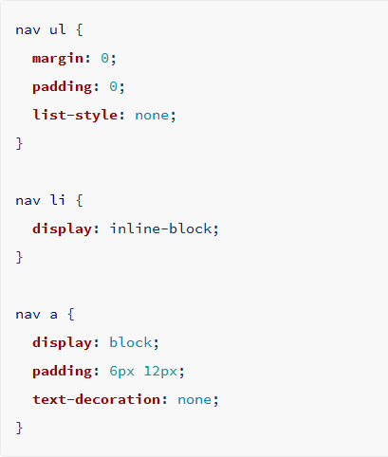
Zagłębienia

Slide 6
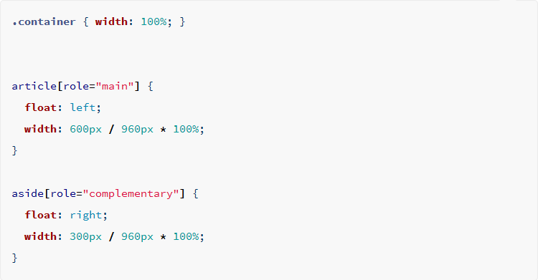
Operatory

Slide 7
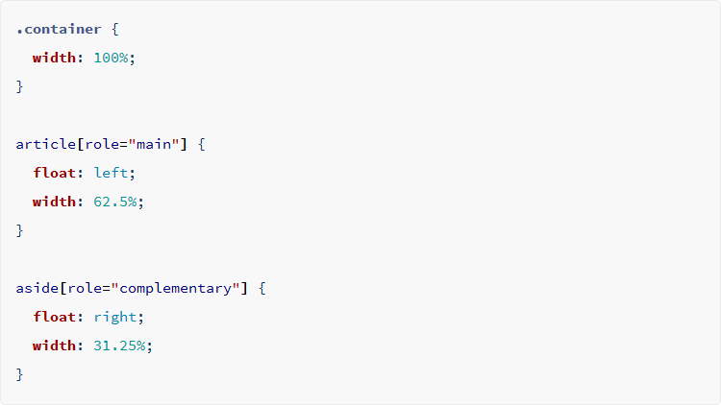
Operatory

Slide 8
Funkcje i arytmetyka
rgba(red, 10%) → rgba(255, 0, 0, 0.5);
darken(red, 10%) → #cc0000
lighten(#800, 20%) → #e00
$page_width: 800px;
$content_width: 600px;
$menu_width: $page_width - $content_width;

Slide 9
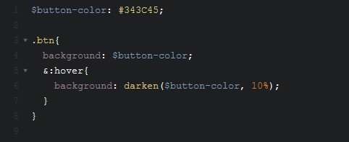
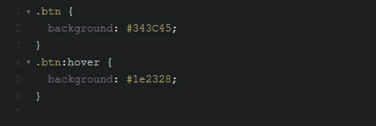
Przykład

Slide 10
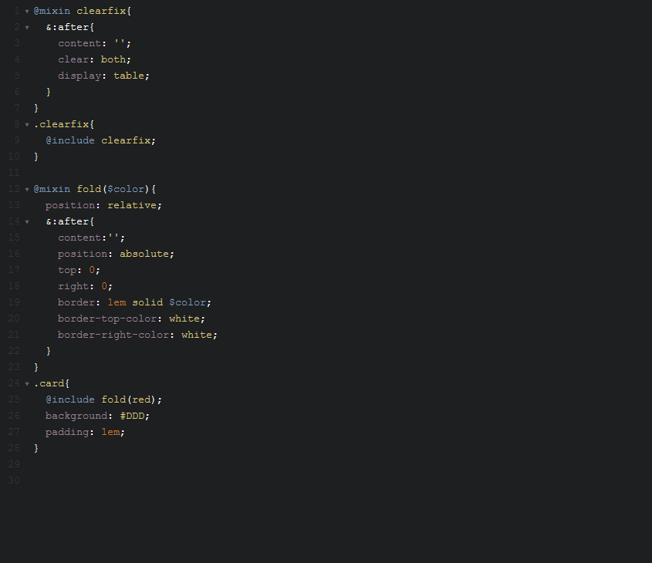
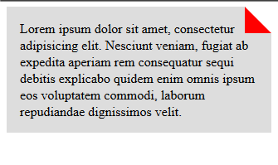
wycinki

Slide 11
Wycinki

Slide 12
Wiele plikÓw
@import ‘variables’;
@import ‘grid’;
@import ‘buttons’;
@import ‘page_home’;
@import ‘bootstrap’; // ??

Slide 13
Jak używać?
Ręczna kompilacja
sass scss/input.scss css/output.css
sass --watch scss:csss
Kompilatory online
http://codepen.io
Gulp

Slide 14
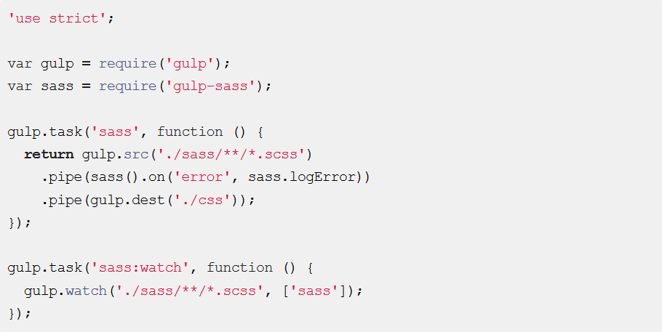
gulpfile

Slide 15
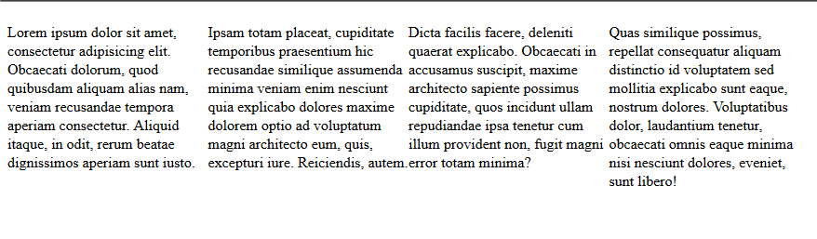
Szalony przykład

Slide 16
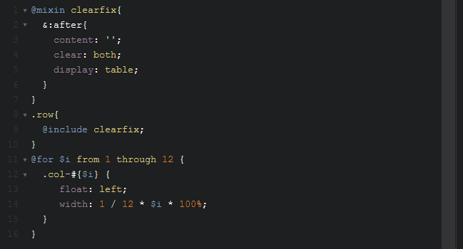
Szalony przykład

Slide 17
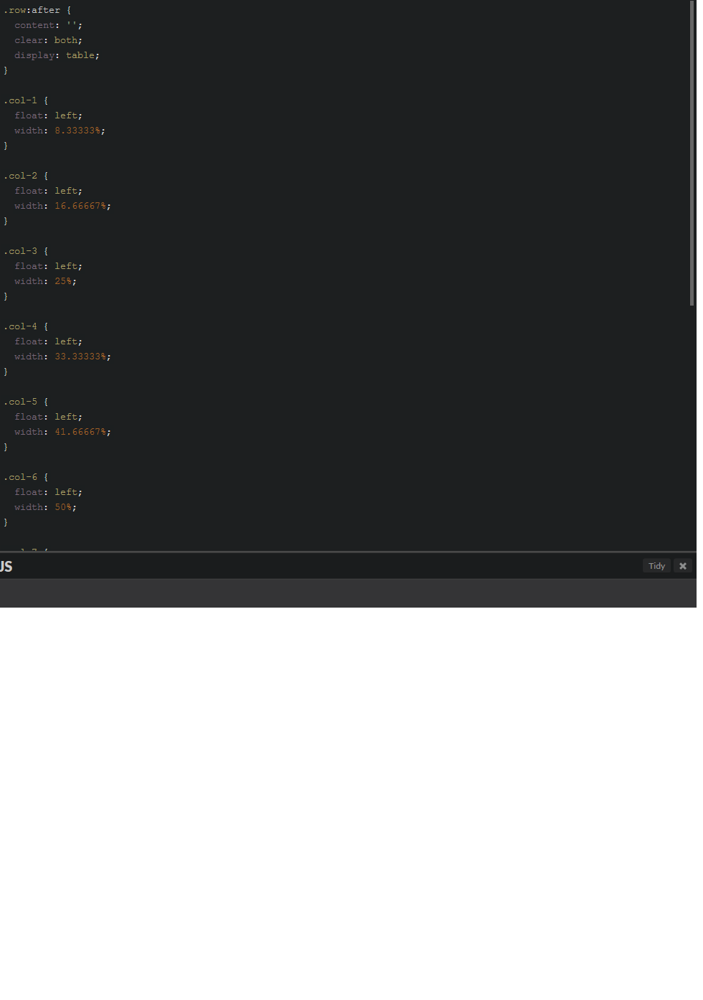

Slide 19
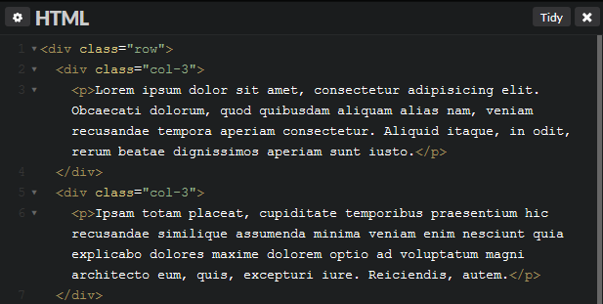

Slide 20
Dziękuje za uwagę.
Jakieś pytania?

Slide 21
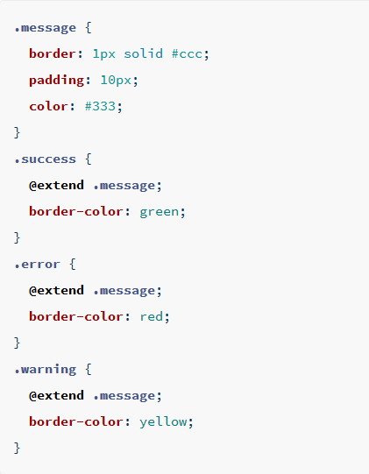
DZIEDZICZENIE – SLAJD wycięty

Slide 22
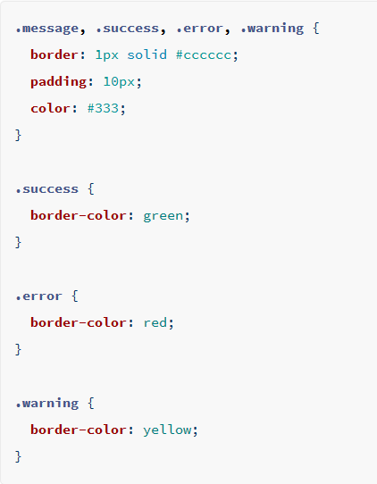
Dziedziczenie – SLAJD wycięty

